Slide 1
스니핑 기술을 이용한
데이터 통신 프로토콜의 시각화 구현 및 분석,
TCP/IP통신을 중심으로.
결과 보고

Slide 2

Memeber
발표 & 논문
송무송
코드2
조은진
코드1
한해리

Slide 3
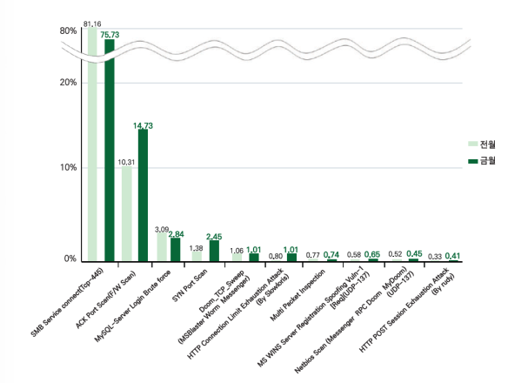
System Architecture

Slide 4
Total Goal
전문적 지식이 없는 일반인들도 쉽게 사용 및 이해할 수 있는
TCP/IP 응용 프로그램 구현

Slide 5
Main
JAVA로 구현
libpcap과 winpcap의 래퍼 라이브러리
Jnetpcap을 사용하여 구현
Jnetpcap 라이브러리를 이용한 패킷 = 정제X
IP header 부분을 찾아내어
그 구조에 맞게 분할하여 분석
IP Datagram부분을 TCP header와 data 부분으로
분할하고, TCP header 구조에 맞게 분석

Slide 6
Main Function
주요기능 1 : 패킷 스니핑
현재 응용 프로그램을 실행하고 있는 PC와 데이터 통신을 하고 있을 때,
client와 server 간에 오고 가는 패킷을 스니핑한다.
주요기능 2 : 패킷을 주고받는 상대의 IP 표현
오고 가는 패킷을 스니핑 한 후, 해당 패킷에 담겨있는 data를 분석하여
server의 ip를 추출해낸 뒤, GEO를 이용하여 지도상의 위치를 띄운다.
주요기능 3 : 패킷 내부의 정보 표현
스니핑 후, 해당 패킷에 담겨있는 data를 분석하여
사용자가 쉬게 알아볼 수 있게 interface에 나타낸다.

Slide 7
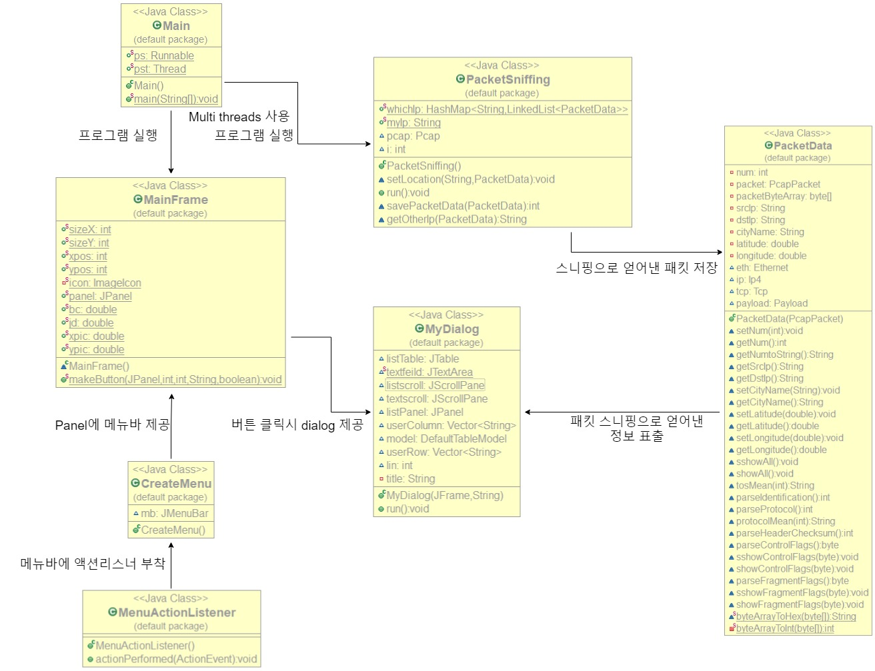
System Architecture

Slide 8
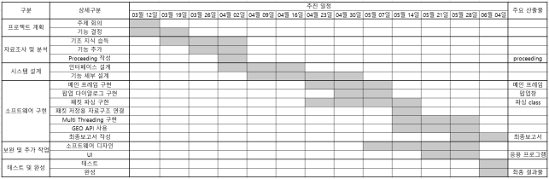
Progress

Slide 9
Progress
o 패킷을 잡을 수 있는 디바이스가 각 PC마다 상이함.
-> 각 PC가 가지고 있는 디바이스 이름을 확인하는 작업을 통하여 재 접속하도록 함.
o 저장하는 것에서 에러가 발생하였다.
-> 자바에서 기본적으로 제공하는 라이브러리 사용함.
o 프로그램을 실행하는 과정에서 null에러가 발생하거나,
‘java.lang.IllegalArgumentException: size of array must be MAX_ID_COUNT size’
에러 문구와 아예 동작하지 않는 오류사항이 발생함.
-> 에러의 원인은 무리한 클래스 분할이었으며, 불필요한 클래스 분할을 줄이는 것으로 오류를 해결함.

Slide 10
Progress
o interrupt가 작동되지 않아, stop method를 사용하여 해결.
menubar를 start, stop, exit만 넣도록 수정함.
o geoAip를 사용하기 위해서는 maven을 사용해야 함.
maven을 설치하여 eclipes와 연동하려 했지만 실패함.
o subeclipes버전이 달라서 연동이 실패했음을 발견,
subeclipes를 다시 설치하여 maven과 연동해서 성공함.
pom.xml 파일을 수정하여 GeoApi와의 연결 성공함.
다운로드 받은 Geo city database를 읽어와서
ip의 city, latitude, longitude 읽어 오기 성공함.

Slide 11
Expectation effectiveness
[기술적 측면]
o 패킷의 구조와 통신에 대해 자세히 이해할 수 있다.
o 패킷 파싱을 통한 깊이 있는 정보통신에 대한 이해가 가능하다.
[사회 및 문화적 측면]
o 전문적 지식이 없는 일반 사용자들도 패킷에 대한 쉬운 접근이 가능하다.
o 데이터 통신의 이해를 위한 교육적 도구로서 이용될 수 있다.

Slide 12
Progress
o 버튼 클릭한 순간까지의 packet들만 업데이트 되었다.
(즉, 계속해서 업데이트 되지 않았다.), -> 미해결
한 버튼을 두 번 클릭하면 다이얼로그가 2개가 생성되며,
마지막에 연 다이얼로그만 focus가질 수 있었다.
=> 다이얼로그를 모달로 만들어서 해결함.

Slide 13
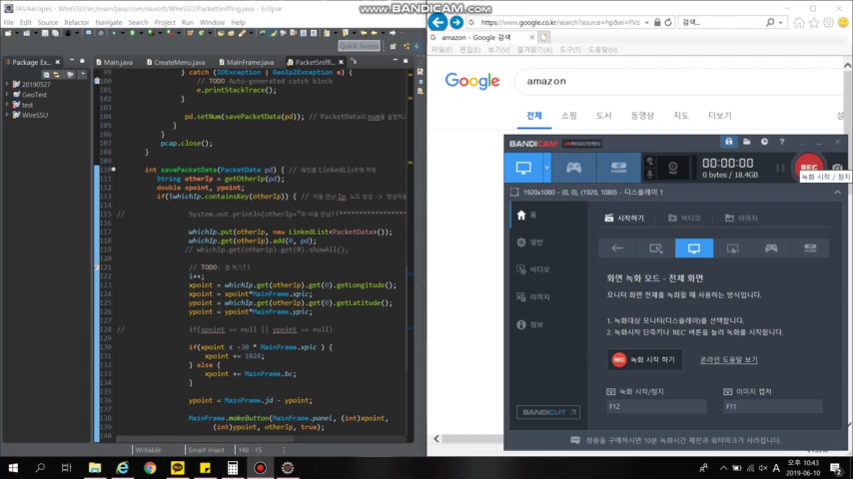
video

Slide 14
Reference
[1] 이글루시큐리티, “월간 공격 서비스 동향 및 분석”, 월간보안동향 2019 02월호, p8-p13
[2] 홍승표, 김규완, 김재민, 우민정, 오득환, 이해연 (2018). 실시간 패킷 분석 시스템 개발. Proceedings of KIIT Summer Conference, 265-266.
[3] 임솔, 이계주, 김소연, 황인태, 김대진 (2014). IEEE 802.15.4a IR-UWB 패킷 분석기 설계 및 구현. 한국
정보통신학회논문지, 18(12), 2857-2863.
[4] 김경애, “11월 가장 빈번했던 사이버공격 유형 5가지”, 보안뉴스, 2018년 12월 5일자, https://www.boannews.com

Slide 15

Thank you

